Slide 1
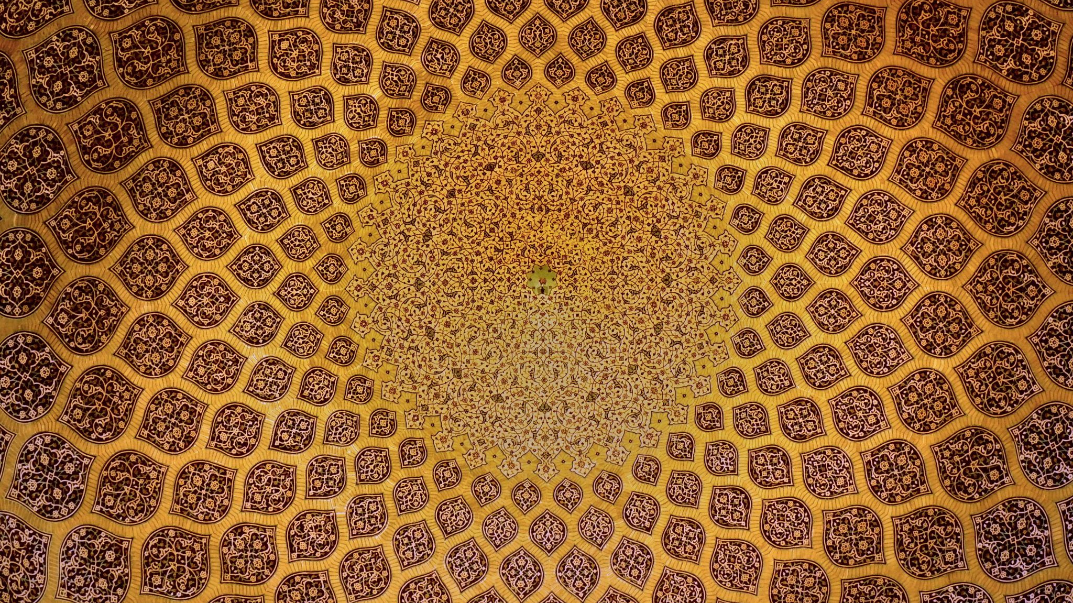
物件導向設計程式設計 使用Java SE 主題:校園活動管理系統
二資管三A
A11323001陳德恩
A11323009陳貝瑜
A11323014黃宏騏

Slide 2
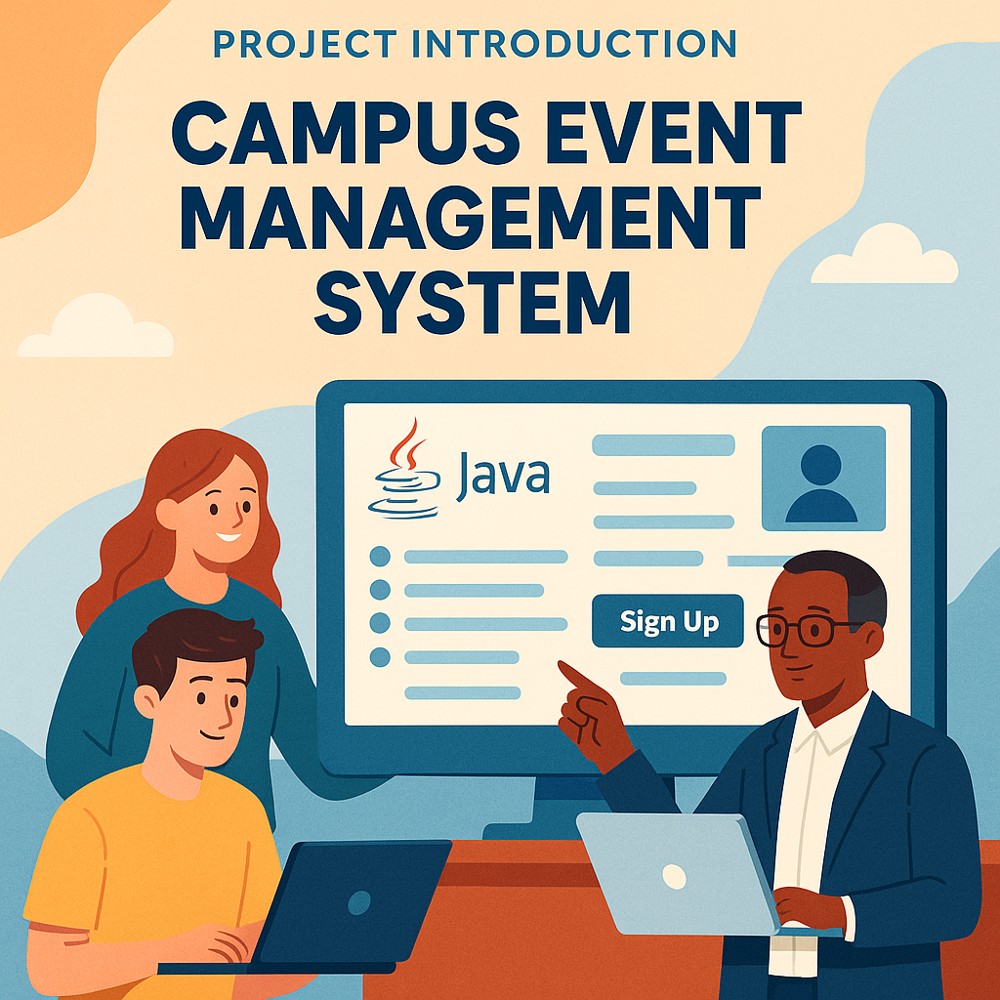
專案介紹 Project Introduction
專案名稱:校園活動管理系統
開發程式語言版本:Java SE 23
專案性質:JavaFx桌面應用程式設計
專案內容:本專案以模擬學校校園內部活動管理為目標，涵蓋三大角色：學生、活動召集人、學校職員，實作活動報名、申請、審核與查詢等功能。 專案特性：
採用 JavaFX 架構，提供視覺化操作介面。
採用本地記憶（無資料庫）儲存資料模擬。
支援多角色登入與功能模擬，便於理解系統流程。
PS:暫時尚未實作學校職員審核的相關模組。

Slide 3
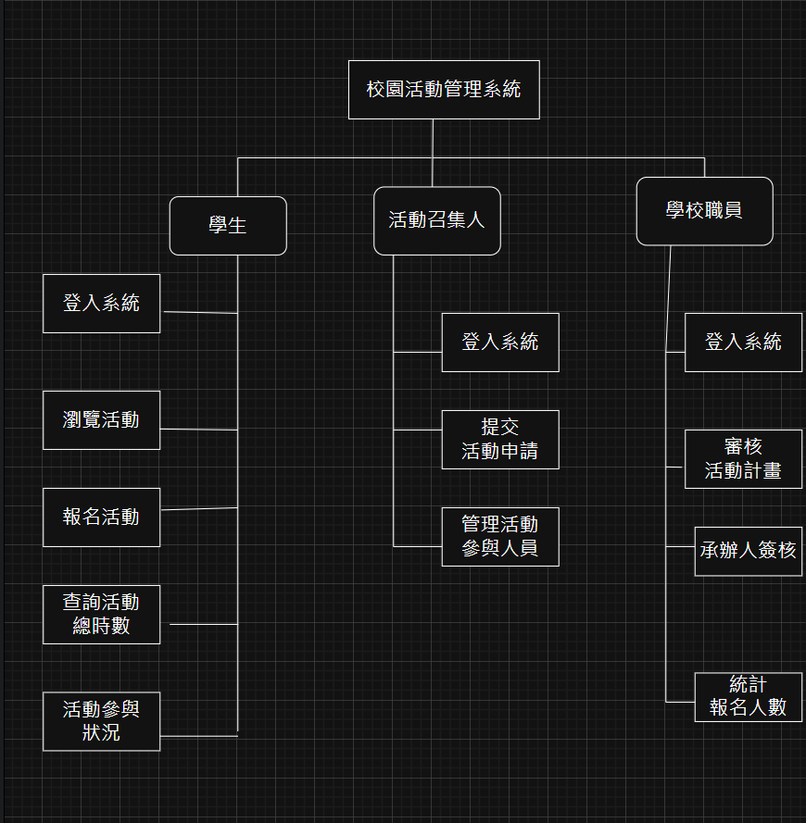
設計草稿 Design Prototype (含學校職員模組) PS:暫時不實作職員模組

Slide 4
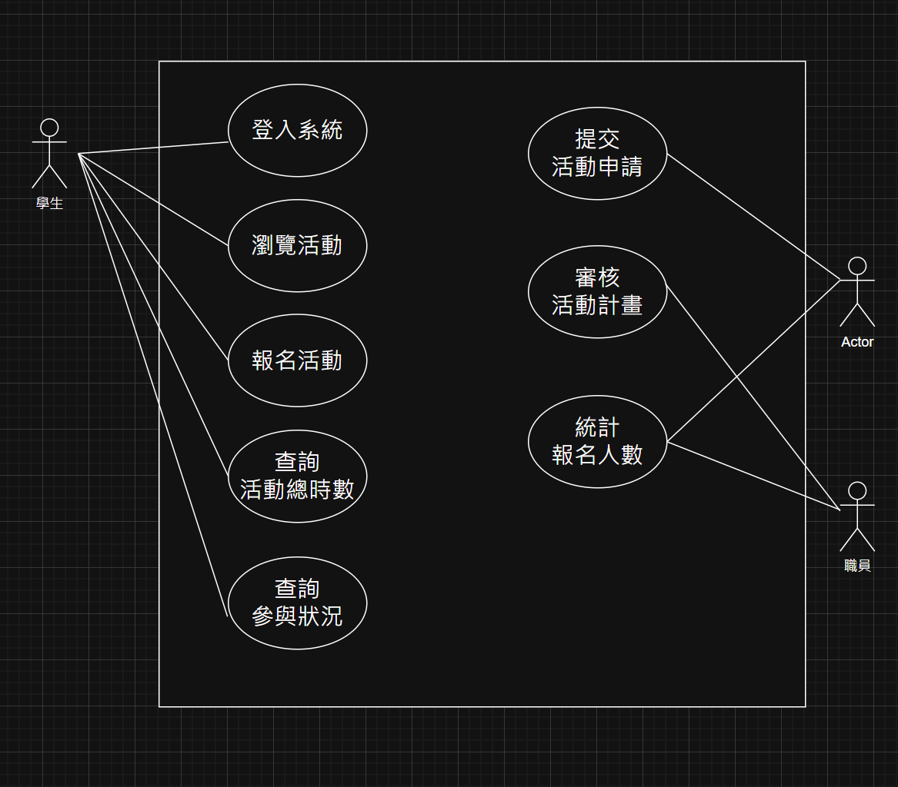
UML活動圖

Slide 5
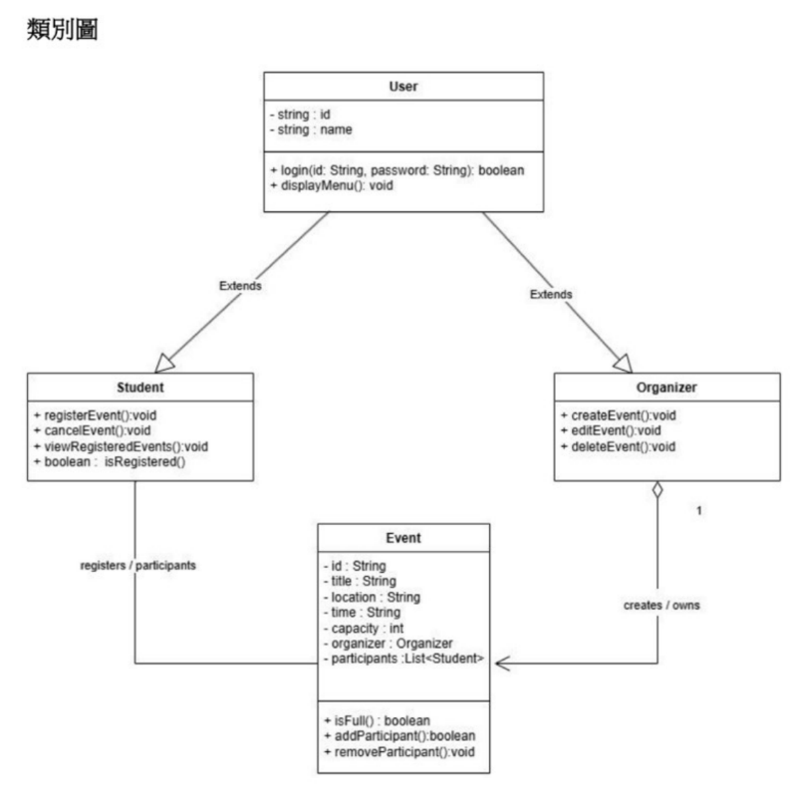
UML類別圖

Slide 6

校園活動管理系統-介紹操作影片
https://www.youtube.com/watch?v=w0IDTLNmMtM

Slide 7
UML系統架構圖

Slide 8
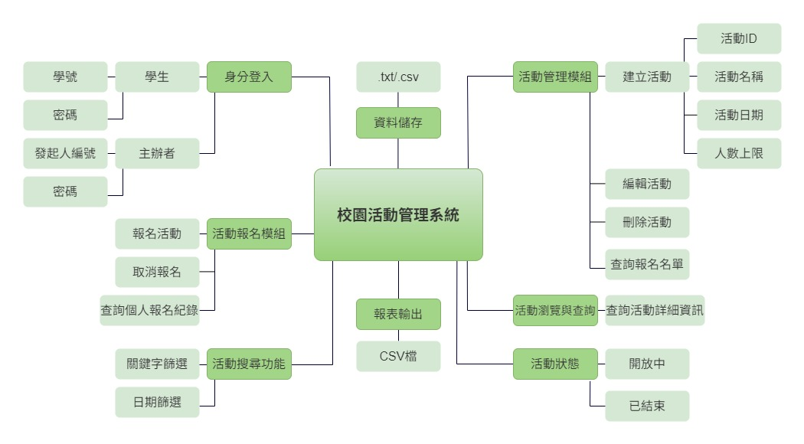

Slide 9
開發模組工作分配

Slide 10
開發工作分配
依照功能類型分工
- 前端負責人：OrganizerView, StudentView, style.css由陳貝瑜負責
- 後端邏輯負責人：Event, EventManager, UserSession由黃宏騏負責
- 管理與整合：EventForm, SceneManager, Main
由陳德恩負責

Slide 11
心得

Slide 12
心得分享-陳德恩
以前開發過Android App(Android OS 12的年代)使用Java搭配SOLite對於裝置應用程式設計有一定程度的基本認識，也曾經開發過Visual C#搭配MS-SQL的專案，所以對於桌面軟體程式設計跟物件導向設計有基本概念，藉由這堂課學會專案管理與系統分析與設計如何整合道專案開發過程中，算是複習到OOP的程式設計概念，我希望之後我可以繼續研修ASP.NET Core使用C#的系統開發與整合，並加強UI/UX的實戰能力。
對於團隊合作層面，我認為這次學會的是版本管理與整合，開發過程會經歷許多版本的討論與測試，學會透過網路資料學習新語法糖與知識，打下MIS程式設計基礎，對於我們的職涯十分有幫助，學會協助企業與組織開發適合的專案。

Slide 13

心得分享-陳貝瑜
這次期末專題讓我實際運用Java的GUI技術進行完整畫面設計與整合，從按鈕排版到事件綁定、從樣式設計到場景切換，都讓我對於前端視覺與使用者互動有更深的體會。雖然中途也遇到排版跑掉、樣式衝突等問題，但最後能順利完成整體畫面設計，感到非常有成就感。也希望之後能學習更進階的技術，應用在更多互動式系統中。

Slide 14

心得分享-黃宏騏
分工與互相支援 我們的分工並不完全固定，雖然一開始有大致的負責範圍，但每個人多少都會遇到困難。最讓我印象深刻的是，有夥伴在處理檔案讀寫時遇到問題，我原本以為這不是我的負責範圍，但後來發現，互相幫助才是團隊合作的真諦。透過一起 debug、分享自己查到的資料，我們不僅解決了問題，也加深了彼此的信任感。有時候分工是彈性的，能夠在需要的時候幫上忙，才是真正的團隊合作。

